Slide 1
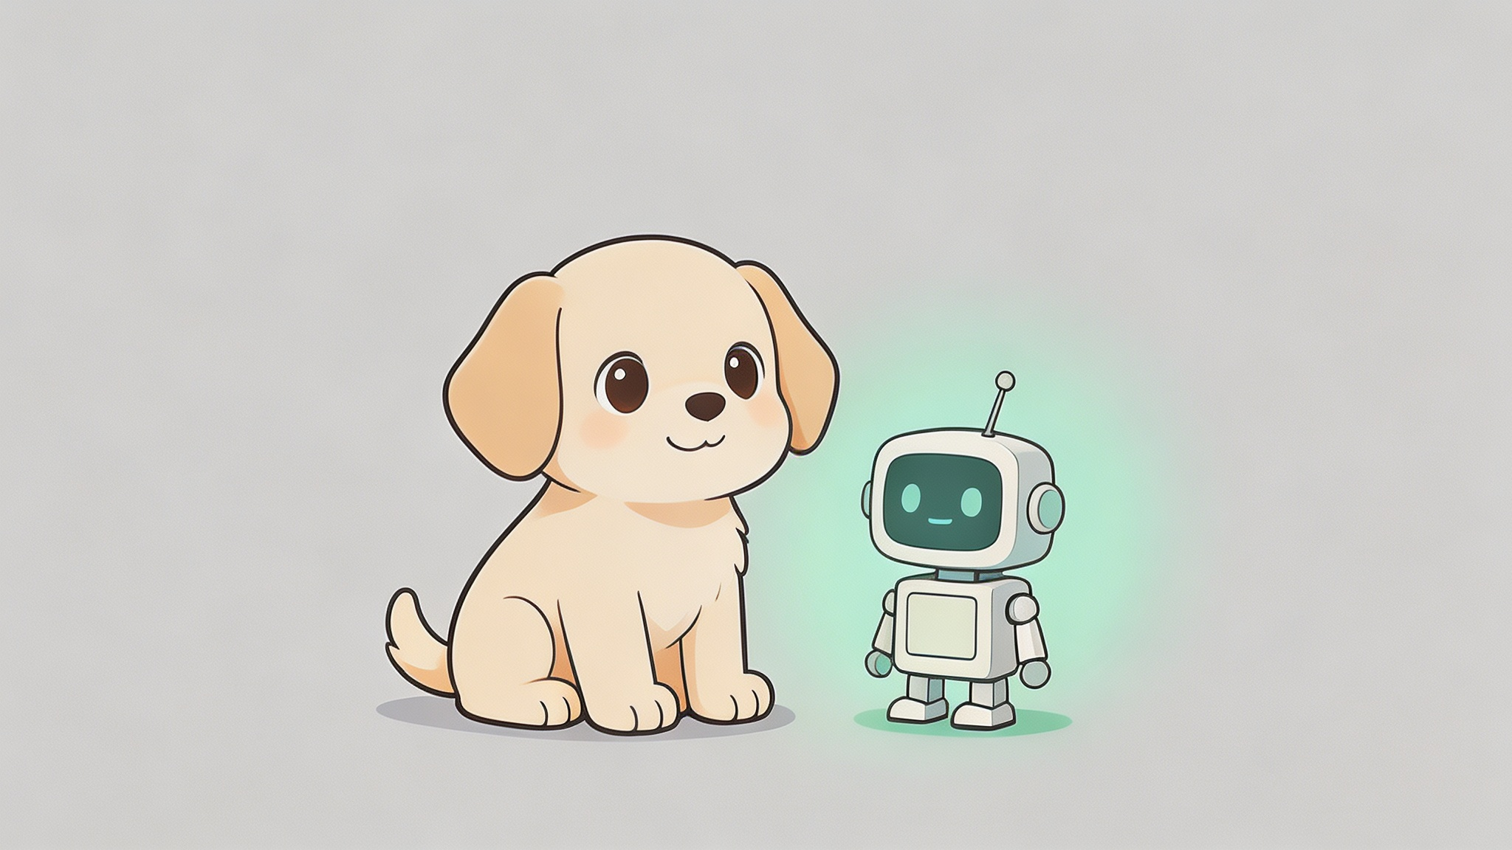
“灵眸伴宠”——自主伴随式宠物机器人
基于STM32的低成本高可靠解决方案
答辩人：张承熠 | 指导老师：胡雯
2026年4月
Notes:
尊敬的各位评委老师，下午好。我是答辩人张承熠，我的毕业设计项目是“灵眸伴宠”——一款基于STM32的自主伴随式宠物机器人。
随着社会老龄化和独居人群的增加，宠物陪伴的需求日益增长。本项目旨在解决宠物独自在家时的孤独问题，通过技术手段提供一种低成本、高可靠的主动陪伴解决方案。
接下来，我将从项目背景、研究内容、技术路线等几个方面进行详细阐述。

Slide 2
目录 CONTENTS
01
研究背景与意义
05
重点难点与创新之处
项目背景：解决宠物陪伴的刚需 研究意义：应用、学术与育人价值
重点难点：精准定位与复杂环境下的避障 项目创新：轻量化设计与低成本传感器方案
02
国内外研究现状
06
前期研究成果
国外现状：技术成熟，但成本高昂 国内现状：功能单一，用户体验不佳
理论储备：掌握PID控制与SLAM基础算法 平台验证：完成基础移动底盘与传感器调试
03
研究目标与主要内容
07
预期成果与进度安排
总体目标：低成本、高可靠自主伴随机器人 核心内容：硬件选型、算法设计与系统集成
预期成果：实物样机、学术论文与软件著作权 进度规划：分阶段实施，确保按期完成验收
04
研究方案与技术路线
08
总结与展望
技术路线：STM32主控 + 多传感器融合 核心架构：感知层 / 决策层 / 执行层闭环
项目总结：回顾核心技术指标与完成情况 未来展望：向更智能化、商业化的方向迭代
Notes:
本次答辩将围绕八个核心部分展开。首先，我会介绍项目的研究背景与意义，阐述我们为什么要做这个项目。其次，分析国内外的研究现状，明确我们的切入点。接着，详细说明我们的研究目标、主要内容以及具体的研究方案和技术路线。之后，我会剖析项目的重点难点与创新之处，并展示我们已经取得的前期研究成果。最后，对项目的预期成果、进度安排进行说明，并对整个项目进行总结与展望。

Slide 3




01 研究背景：宠物陪伴的巨大需求
社会趋势：情感陪伴的刚需化
独居青年、上班族及银发群体构成养宠主力，宠物在家庭中已从“动物”转变为核心的情感陪伴角色。
核心痛点：独处时的身心健康危机
主人外出工作期间，宠物长期处于孤独状态，面临缺乏运动、无人互动的问题，极易引发焦虑等行为异常。
市场空白：主动陪伴能力的缺失
现有智能硬件多聚焦于远程投喂、视频监控等“被动响应”功能，缺乏具备主动性、动态交互的陪伴解决方案。
Notes:
首先我们来看项目背景。随着社会结构的变化，越来越多的独居青年和上班族选择养宠来获得情感慰藉。然而，当主人外出工作时，宠物往往面临长时间的孤独，这不仅影响它们的身心健康，也成为主人的一大牵挂。目前市场上的宠物智能产品，大多停留在远程喂食、视频监控等被动服务层面，无法提供主动的、动态的陪伴。这正是我们项目的切入点，我们希望通过技术手段，填补这一市场空白。

Slide 4



01 研究意义：多维度价值
应用价值
学术价值
育人价值
解决刚需 · 自主伴随
技术探索 · 硬件融合
能力培养 · 核心训练
提供低成本、高可靠的自主伴随机器人，实现动态跟随、主动避障和轻量交互。
构建基于STM32主控和多传感器融合的小型化自主跟随系统，探索低算力平台的高效实现。
全覆盖嵌入式开发、传感器数据融合、运动控制、算法优化等工程核心能力的实战训练。
提升体验 · 情感关怀
算法优化 · 路径规划
产教融合 · 思维创新
有效缓解宠物孤独感，显著提升现代家庭养宠的便捷性与幸福感。
研究并优化轻量级目标锁定、动态路径规划与鲁棒控制算法，为同类研究提供参考。
强化本科生工程实践与创新思维，紧密对接产业技术需求，实现理论与实践的深度结合。
Notes:
本项目的研究意义体现在三个层面。在应用价值上，它直接解决了宠物陪伴的刚需，能有效缓解宠物的孤独感，提升养宠体验。在学术价值上，我们探索了在STM32这种低算力平台上实现多传感器融合和自主跟随的技术路径，为类似项目提供了可复用的方案。在育人价值上，项目涵盖了嵌入式开发、算法设计等多个核心知识点，能够极大地锻炼我们的工程实践能力和创新思维，实现产教融合。

Slide 5
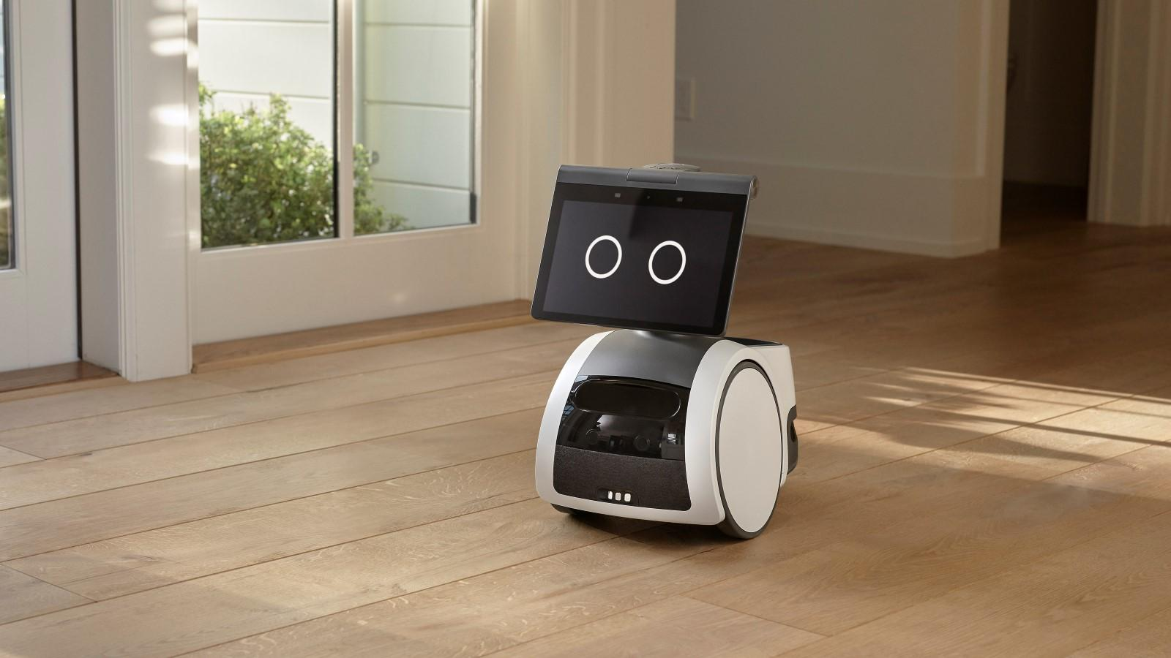
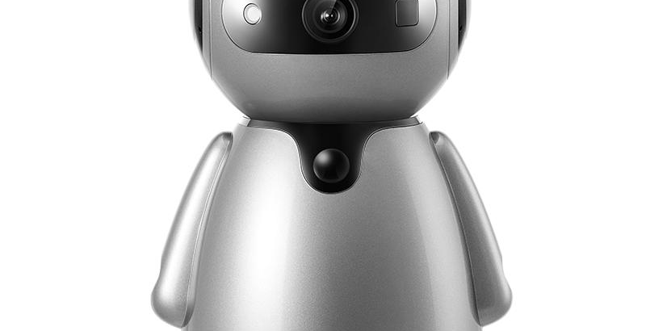






02 国内外研究现状
国外研究现状 · 技术成熟但门槛高
国内研究现状 · 低成本但功能受限
代表产品：Amazon Astro, iRobot 等 | 技术成熟，系统稳定性强
发展方向：低成本嵌入式方案 | 集中于投喂、监控等单一功能
成本高昂 难以大规模普及
系统封闭 本地化部署困难
隐私担忧 数据过度依赖云端
自主伴随弱 动态目标锁定难
抗干扰差 多依赖单一传感
续航不足 难以满足长陪伴
Notes:
接下来我们看一下国内外的研究现状。国外以亚马逊Astro为代表的产品，技术非常成熟，但价格昂贵，系统封闭，且存在隐私担忧。而国内的研究则更偏向于低成本的嵌入式方案，但大多功能单一，缺乏真正的自主伴随能力，在动态跟踪和抗干扰方面存在明显短板。总结来看，在提升跟随鲁棒性、降低成本和保障隐私安全方面，仍有巨大的技术优化和应用空间，这正是我们项目的机会所在。

Slide 6
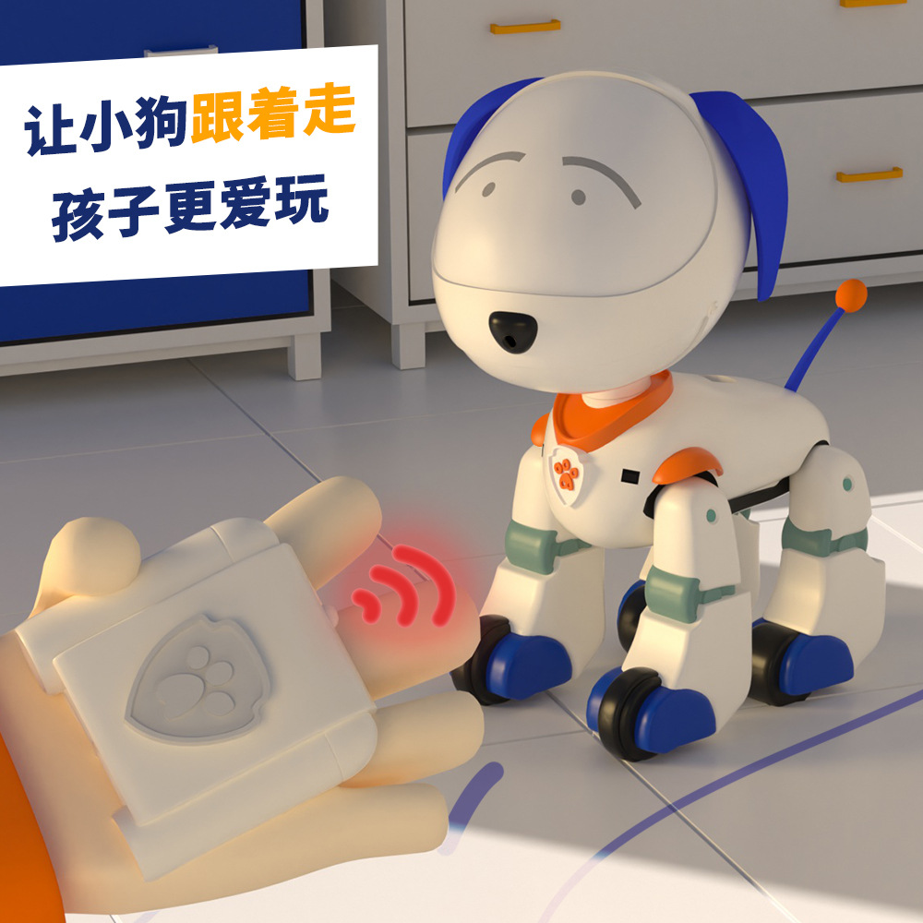



03 研究目标与主要内容
▍ 总体目标
以宠物自主陪伴为核心，开发基于STM32的低成本、高可靠、易部署自主伴随机器人，实现动态跟随、主动避障与轻量化交互。
硬件系统设计
自主伴随算法
搭建以STM32为主控的小型化、低功耗嵌入式硬件平台。
完成目标锁定、距离检测、动态避障与最优路径规划。
软件与交互系统
集成与实测优化
构建模块化分层架构，实现用户与机器人的轻量化交互。
完成软硬件全系统联调，进行多场景实测与参数迭代。
Notes:
基于以上背景，我们设立了明确的研究目标和内容。我们的总体目标是开发一款低成本、高可靠、易部署的自主伴随机器人。
为实现这一目标，我们的核心研究内容包括四个方面：首先是设计基于STM32的硬件系统；其次是实现核心的自主伴随算法；再次是构建稳定的软件架构和交互系统；最后是通过系统集成和实际测试来不断优化我们的方案。

Slide 7
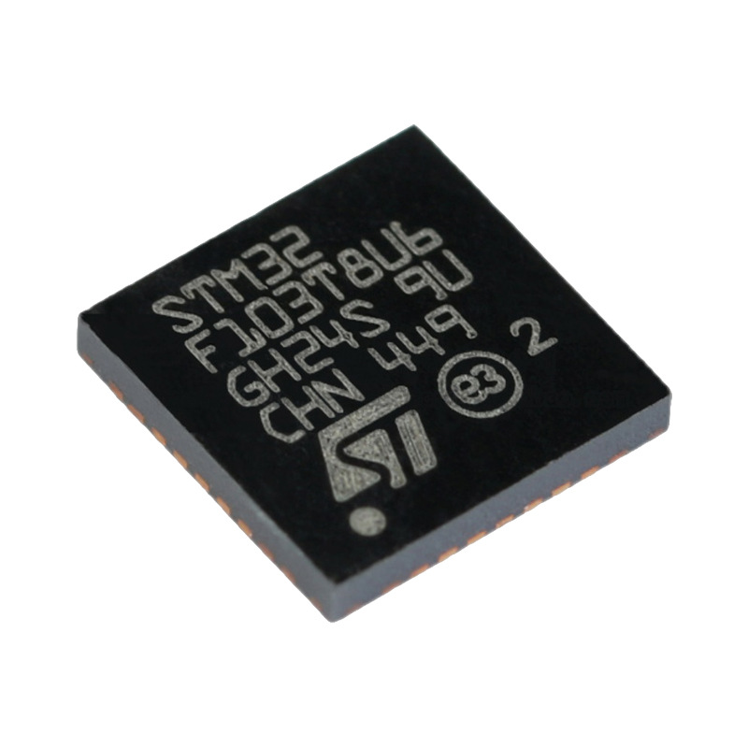



03 核心研究内容详解
硬件系统设计 Hardware System
主控单元 STM32核心调度，负责算法逻辑运行
感知模块 集成视觉、红外、超声波多维传感器
运动执行模块：驱动电机与舵机精准动作
电源与交互：稳定供电与声光状态反馈
自主伴随算法 Algorithm Implementation
多源数据融合 目标识别与方位距离解算，消除噪声干扰
PID闭环控制 实时修正误差，实现速度与距离的精确跟随
动态避障 局部路径规划，确保复杂环境运行安全
核心主控芯片 · STM32F103
Notes:
这里我将对核心研究内容做进一步说明。在硬件方面，我们以STM32作为主控核心，集成了摄像头、红外、超声波等多种传感器，并设计了运动执行、电源管理和交互模块，构成一个完整的硬件平台。在算法方面，我们的重点是实现多传感器数据融合，通过PID控制器实现精确的速度和距离控制，并融入动态避障算法，确保机器人在复杂环境下的安全运行。

Slide 8




04 研究方案与技术路线
总体技术路线：采用STM32嵌入式平台 + 多传感器融合的核心架构，构建“感知-决策-执行”的全闭环智能控制系统。
01
02
03
04
05
信息感知层
融合决策层
驱动执行层
交互体验层
测试迭代层
多传感器协同 获取目标与环境数据
主控单元进行 数据融合与路径规划
执行机构动作 实现动态跟随与避障
轻量化UI交互 提升用户操作便捷性
多场景实地测试 持续优化算法性能
Notes:
接下来是我们的研究方案与技术路线。我们采用的是STM32嵌入式平台结合多传感器融合的技术路线。整个系统遵循“感知-决策-执行”的闭环控制逻辑。
首先，感知层通过各种传感器获取宠物和环境信息；然后，主控单元进行数据融合和决策；接着，驱动执行机构完成跟随和避障动作；同时，通过轻量化交互提升用户体验；最后，我们会通过多场景的实际测试来不断迭代优化算法。

Slide 9
04 系统架构流程图

Slide 10
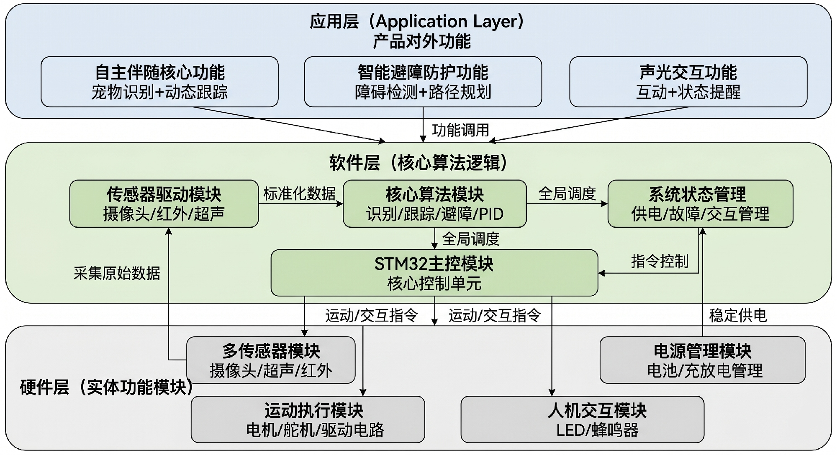
Notes:
这是我们系统的整体架构流程图。如图所示，整个系统分为硬件层、软件层和应用层。硬件层是基础，包括传感器、执行器和主控模块。软件层是核心，负责数据处理、算法实现和逻辑控制。应用层则面向用户，提供自主伴随、智能避障和声光交互等功能。通过这样的分层设计，我们实现了系统的高内聚、低耦合，便于开发和维护。

Slide 11


04 软件架构与交互系统
分层架构设计
系统中枢管理
驱动层 · Hardware Driver
全局任务调度中心
负责各类传感器与执行器的底层驱动，采集环境原始数据，建立硬件与系统的通信桥梁。
基于优先级的多任务协调机制，统筹驱动、算法、应用三层模块的运行时序，确保资源的高效分配与并发处理。
算法层 · Core Logic
系统的核心大脑，集成目标识别、动态跟踪、路径规划与智能避障算法，处理驱动层输入数据。
全链路状态监控
实时监测系统供电电压、硬件故障码及用户交互状态，构建故障自动恢复机制，保障系统全天候稳定运行。
应用层 · User Service
直接面向用户的功能集合，提供自主伴随、智能避障、声光交互等核心业务场景的实现。
Notes:
在软件架构方面，我们采用了清晰的分层设计。底层是驱动层，负责与硬件交互；中间是算法层，实现核心的智能逻辑；上层是应用层，直接面向用户提供功能。此外，我们还设计了系统管理模块，负责全局调度和状态监控，确保整个系统能够稳定、可靠地运行。

Slide 12



05 重点难点与创新之处
项目重点
项目难点
多传感器数据融合
复杂环境目标持续跟踪
基于STM32芯片架构，实现多传感器异构数据的实时融合与目标快速锁定。
在弱光、物体遮挡、背景纹理复杂等极端场景下，解决目标丢失问题，实现持续稳定的跟踪。
高精度自主跟随
算力与实时性的动态平衡
针对动态复杂环境，优化算法逻辑，实现厘米级的跟随精度与毫秒级的安全避障响应。
在STM32有限的算力资源下，通过算法剪枝与任务调度，平衡算法识别精度与系统实时响应速度。
低功耗稳定运行
运动控制的平滑与防抖
在硬件小型化约束下，完成电源管理优化，达成长续航与系统7x24小时的稳定运行。
设计滤波算法有效抑制电机与传感器噪声，优化PID参数，实现流畅、无抖动的机械运动控制。
Notes:
在项目推进过程中，我们明确了几个重点和难点。重点在于实现多传感器数据融合、高精度的自主跟随以及低功耗的稳定运行。而难点则主要集中在三个方面：一是如何在复杂环境下持续稳定地跟踪目标；二是如何在STM32有限的算力下，平衡好算法复杂度和系统实时性；三是如何实现平滑的运动控制，提升用户体验。这些都是我们需要攻克的关键问题。

Slide 13


05 项目创新之处
场景创新
技术创新
体验创新
核心功能：自主伴随
架构：STM32 + 多传感器融合
交互：拟人化声光 + 自适应跟随
区别于传统投喂、监控类宠物硬件，实现主动跟随、动态陪伴、实时避障一体化，打造全新的智能陪伴场景。
构建轻量级系统，优化数据融合与闭环控制算法。硬件高度集成成本可控，支持本地化运行，有效保障隐私安全。
支持自适应跟随距离，兼顾陪伴效果与宠物活动空间。融入拟人化状态反馈，让机器互动更具“温度”与自然感。
Notes:
本项目的创新之处主要体现在三个方面。首先是场景创新，我们将“自主伴随”作为核心功能，实现了主动陪伴，这区别于市场上大多数被动式的宠物产品。其次是技术创新，我们构建了基于STM32的轻量级系统，通过优化算法实现了低成本和高稳定性，并且支持本地化运行，解决了隐私问题。最后是体验创新，我们设计了拟人化的声光交互，让机器人的陪伴更加自然和有趣。

Slide 14


06 前期研究成果
理论与实践基础
平台搭建与验证
完成STM32嵌入式系统、传感器驱动、电机控制等相关课程学习与实验训练，具备扎实的理论与实践基础。
已完成小型移动机器人平台的搭建，并成功实现红外/超声波测距、基础避障、蓝牙遥控等功能验证。
算法调研与仿真
方案设计与规划
已完成自主跟随算法的文献调研与方案论证，并对目标检测、距离解算、PID速度控制等核心模块进行了仿真与初步验证。
已完成硬件选型与整体框架设计，形成了详细的系统方案与测试计划，为后续项目推进提供完整指导。
Notes:
在项目正式开展之前，我们已经完成了一系列前期工作。我们系统学习了相关理论知识，并通过实验训练打下了坚实的实践基础。我们成功搭建了机器人硬件平台，并验证了基础功能。同时，我们对核心算法进行了深入的调研和仿真验证。基于这些工作，我们形成了详细的系统方案和测试计划，为项目的顺利推进做好了充分准备。

Slide 15



07 预期成果与进度安排
预期研究成果
项目进度规划
硬件平台原型
第一阶段：基础构建
已完成
一套完整的自主伴随式宠物机器人硬件原型，具备核心感知能力。
完成核心理论学习、总体方案设计及机器人硬件平台的基础搭建。
嵌入式软件系统
第二阶段：核心开发
进行中
集成传感器驱动、数据融合、运动控制与交互逻辑的完整软件栈。
重点攻关SLAM等核心算法开发，并开展软硬件联调与功能验证。
项目研究报告
第三阶段：集成优化
下一阶段
包含详细技术方案、关键实验数据记录及最终性能分析结论。
开展全系统集成测试，针对运行问题进行迭代优化与性能提升。
学术论文/发明专利 (可选) 基于研究深度，产出高水平学术论文或申请核心发明专利。
最终阶段
第四阶段：总结验收 撰写完整的项目研究报告，整理成果并进行最终答辩验收。
Notes:
对于项目的预期成果，我们希望最终能交付一套完整的硬件原型和软件系统，并形成一份详尽的研究报告。如果研究深度足够，我们也会考虑撰写学术论文或申请专利。目前，项目正处于第二阶段，即核心算法开发与软硬件联调阶段。接下来，我们将进入系统集成测试与优化阶段，最后完成研究报告的撰写。整个进度安排清晰，步骤明确。

Slide 16
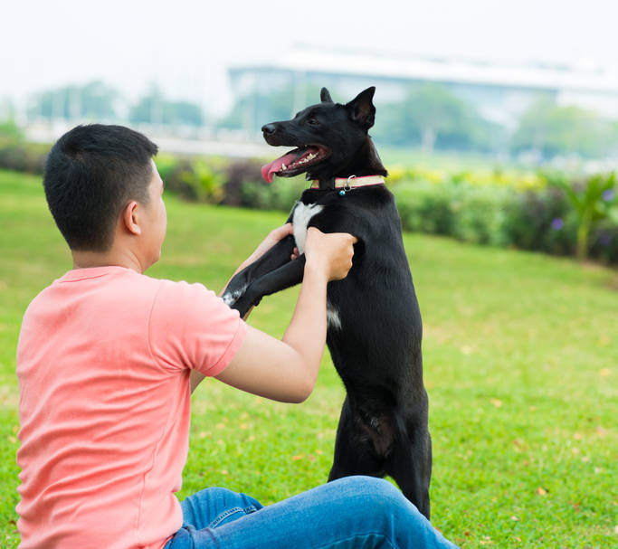


08 总结与展望
项目总结
本项目致力于开发低成本、高可靠的自主伴随式宠物机器人。基于STM32嵌入式平台与多传感器融合技术，有效解决现有产品痛点，具备显著的应用、学术与育人价值。
未来展望
后续将重点拓展机器人的交互能力，增加语音指令识别、情感状态识别等功能模块，并持续探索其在智慧养老、儿童陪伴等更多服务场景中的应用潜力。
Notes:
最后，对项目进行总结与展望。本项目通过STM32平台和多传感器融合技术，致力于解决宠物陪伴的痛点，具有明确的应用、学术和育人价值。展望未来，我们希望能进一步拓展机器人的交互能力，比如加入语音识别等功能，并探索其在更多服务场景中的应用潜力，让技术更好地服务于生活。

Slide 17

感谢聆听
敬请各位评委老师批评指正
THANKS FOR WATCHING
Notes:
我的答辩到此结束。感谢各位评委老师的耐心聆听，恳请各位老师批评指正。谢谢大家！

